Slide 1
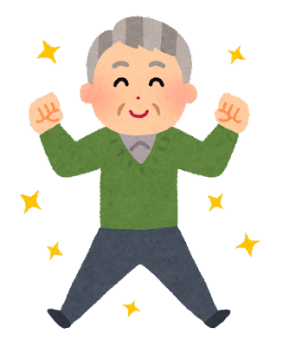
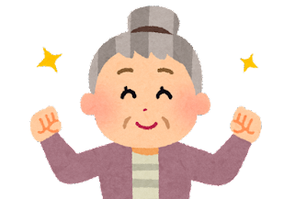
令和７年度
介護予防教室
「
いき
サロン
いき
」
予約は不要です。
会場・日時をご確認の上、お越しください。
日程 |  | 時間 | 会場 | 内容
６月 ６日 | (金) | 10時 | 公民館 会議室 | オリエンテーション
６月１３日 | (金) | 10時 | 公民館 会議室 | お口の健康①
６月２７日 | (金) | 10時 | 公民館 和室 | 茶道
７月１１日 | (金) | 10時 | 公民館 大ホール | リハビリ教室①
７月２５日 | (金) | 10時 | 生活改善センター | ハーブのお話
８月 ８日 | (金) | 10時 | 公民館大ホール | 元気アップ教室①
８月２２日 | (金) | 10時 | 生活改善センター | 栄養教室①
９月 ５日 | (金) | 10時 | 公民館 会議室 | お口の健康②
９月２６日 | (金) | 10時 | 公民館 大ホール | リハビリ教室②
１０月１７日 | (金) | 10時 | 公民館大ホール | 元気アップ教室②
１１月 ７日 | (金) | 10時 | 上興部住民センター | リハビリ教室③
１１月２８日 | (金) | 10時 | 公民館大ホール | 元気アップ教室③
１２月１２日 | (金) | 10時 | 未定 | 未定
１月２３日 | (金) | 10時 | 上興部住民センター | リハビリ教室④
２月１３日 | (金) | 10時 | 生活改善センター | 栄養教室②
３月１３日 | (金) | 10時 | 公民館 会議室 | 保健師講話
お問い合わせ 西興部村地域包括支援センター
☎（0158）87－2114
＊
＊

